Slide 1
第九课
笑一笑

Slide 2
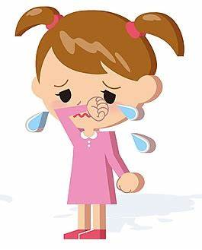
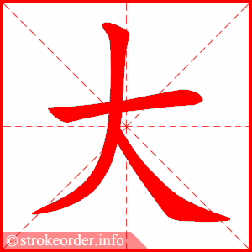
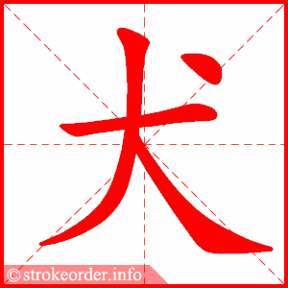
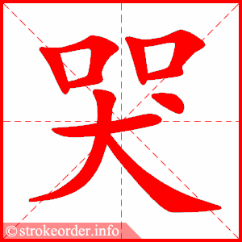

Kū
哭
To cry

Slide 3

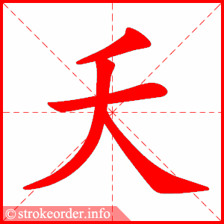
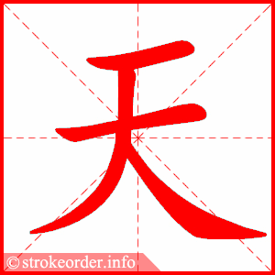
Xiào
笑
to laugh

Slide 4

Dōng xī
东西
Stuff or
East and west
买东西
Shopping

Slide 5
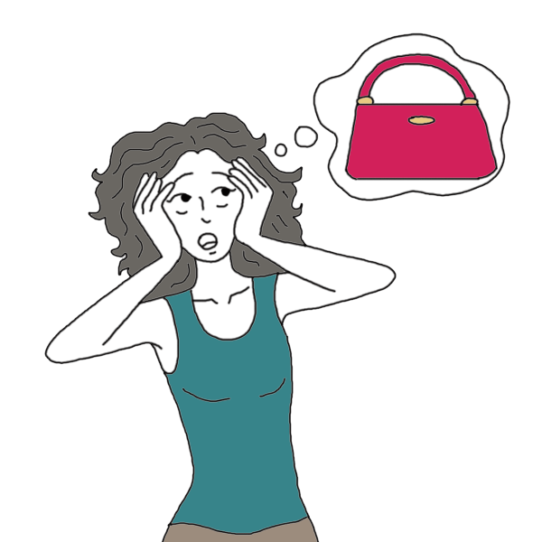
diū
丢
To lose
Dōng xī diū le
东西丢了
Something lost

Slide 6

Dào
到
reach
看到: notice
找到：have found

Slide 7
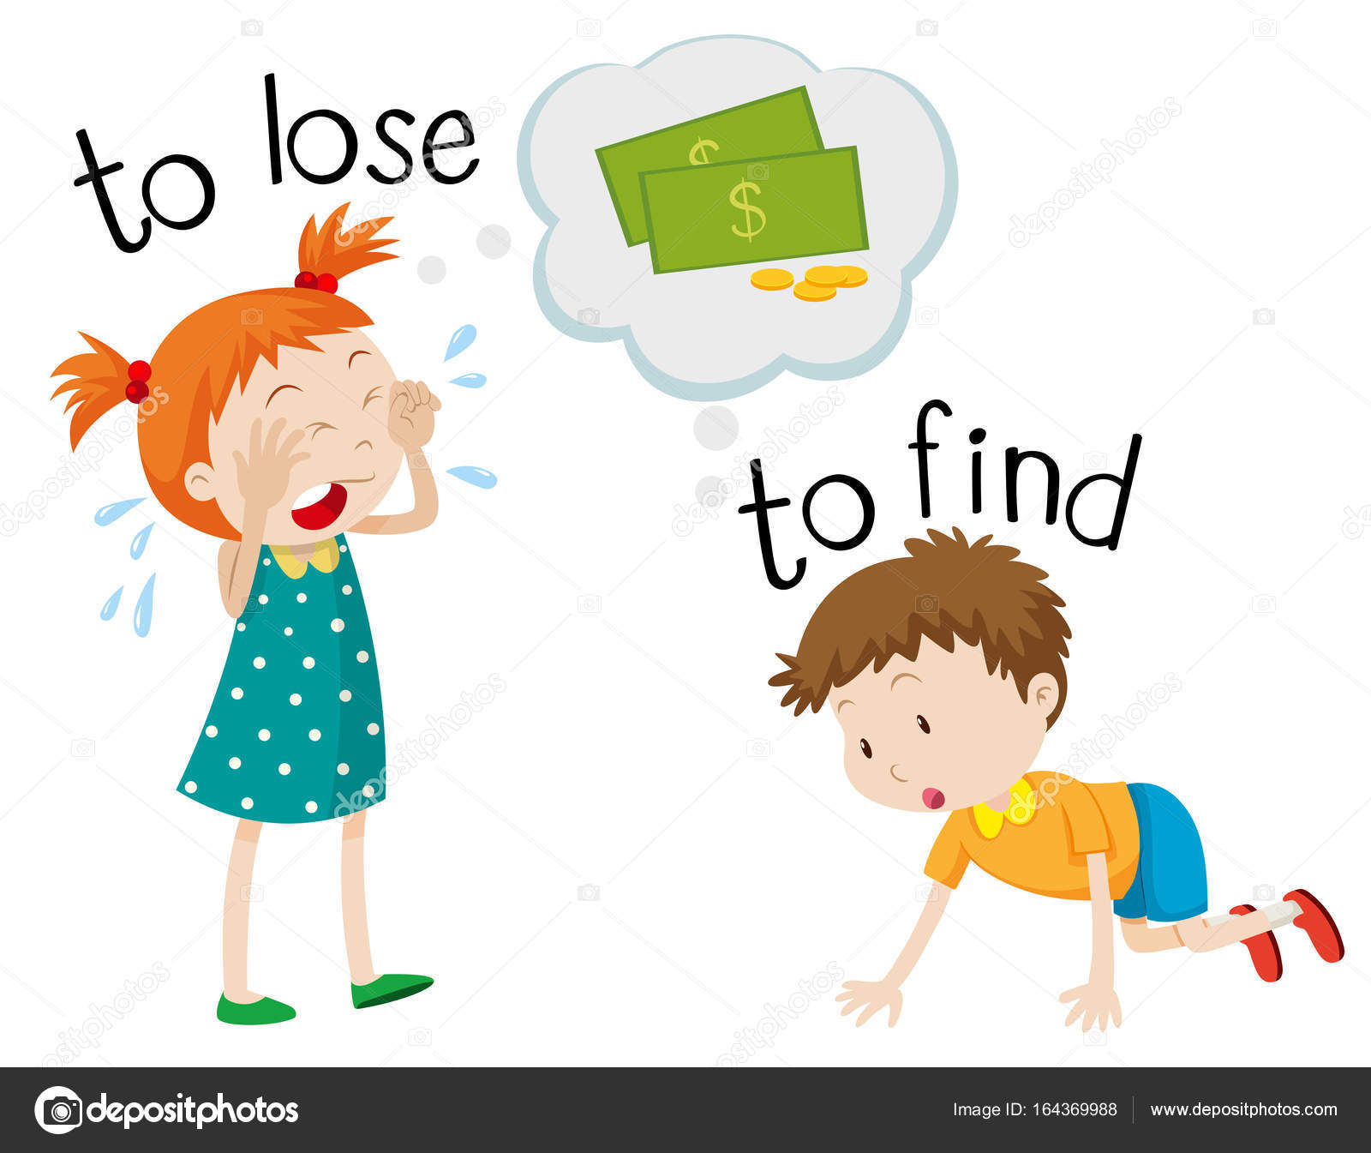
反义词：Fǎnyìcí
Antonym
哭—笑
冷--热
高—矮 ǎi
里—外
多--少
丢了—找到了

Slide 8



Slide 9
哭
笑
东西
丢
到

Slide 10
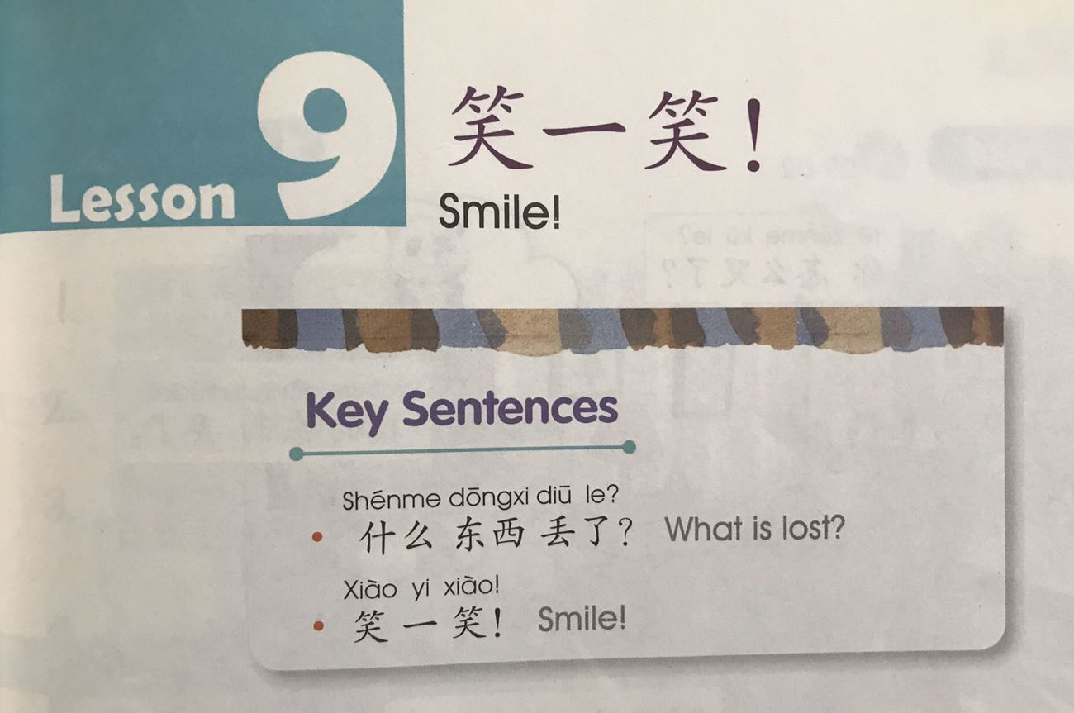

Slide 11
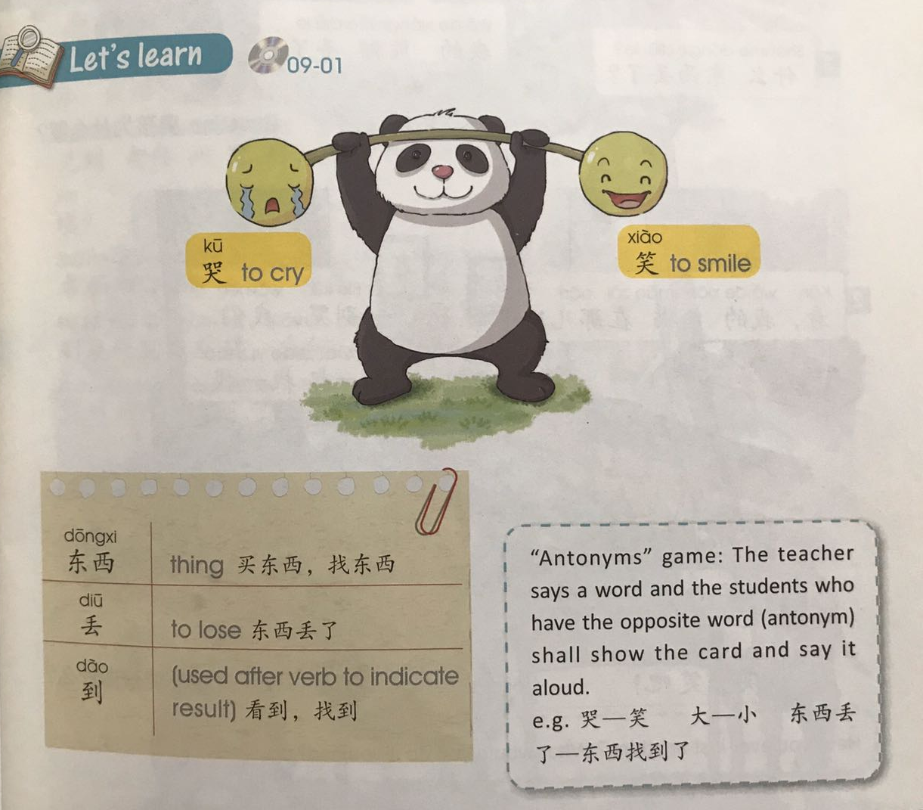
1.哭：cry
2.笑：smile
3.东西：买东西
找东西
4.丢：东西丢了
5.到：看到 see
找到 found

Slide 12
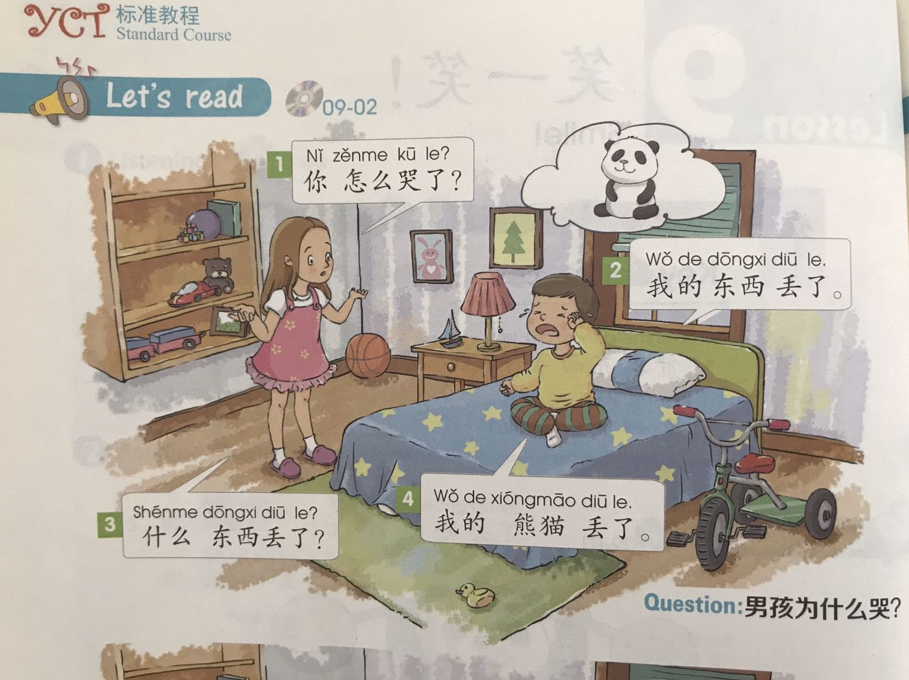
1.你怎么哭了？
2.我的东西丢了。
3.什么东西丢了？
4.我的熊猫丢了。

Slide 13
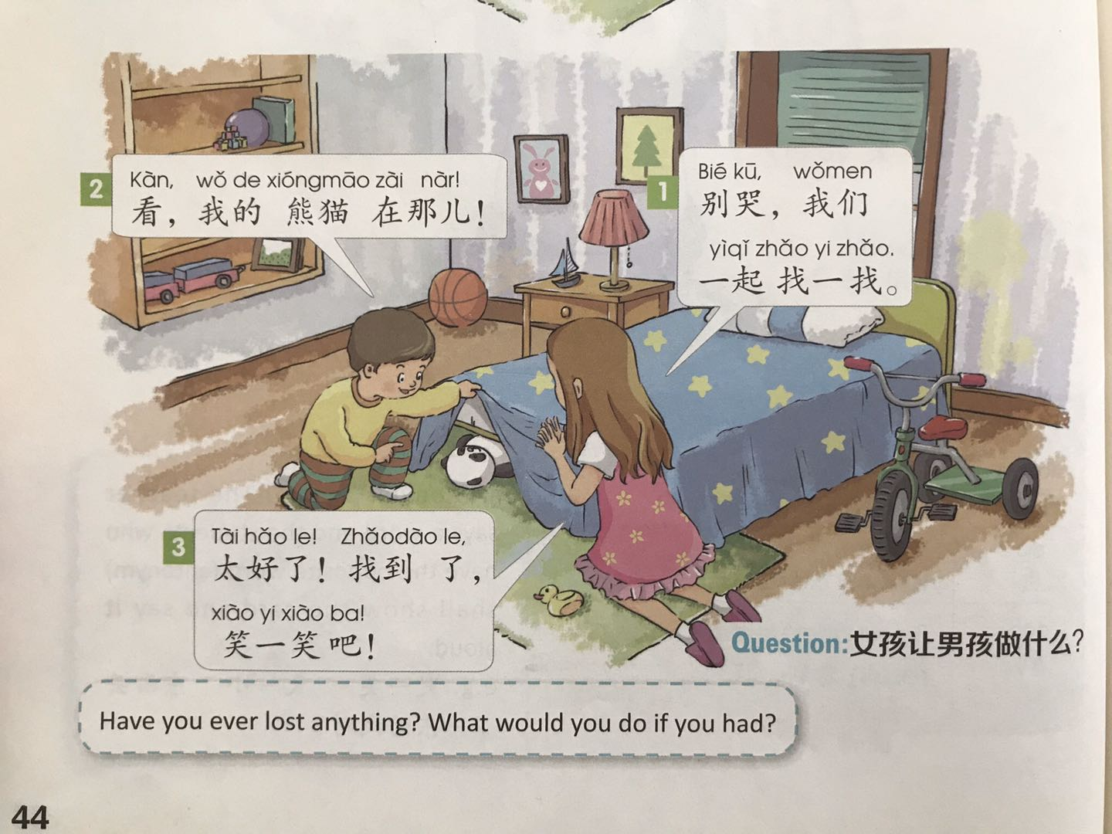
别哭，我们
一起找一找
2.看，我的熊猫
在那儿！
3.太好了！找到
了，笑一笑吧！

Slide 14
主要句子 Key Sentences：
Shén me dōng xī diū le
1.什么东西丢了？
What is lost?
Xiào yī xiào
2.笑一笑。
Smile.

Slide 15
Question and Answer：
Nǐ zěn me kū le
1.你怎么哭了？
Why are you crying ？
Wǒ de dōng xī diū le
2. 我的东西丢了。
I lost my stuff.
Shén me dōng xī diū le
3.什么东西丢了？
What is lost?
Wǒ de xióng māo diū le
4.我的熊猫丢了.
My panda is lost.

Slide 16
Bié kū, wǒ men yī qǐ zhǎo yī zhǎo.
1.别哭，我们一起找一找。
Don’t cry， let's find it together.
Kàn, wǒ de xióng māo zài nà'er
2. 看，我的熊猫在那儿。
Look, my panda is there.
Tài hǎo le ! Zhǎo dào le, xiào yī xiào ba !
3.太好了！找到了，笑一笑吧！
Great! Found it, smile!

Slide 17
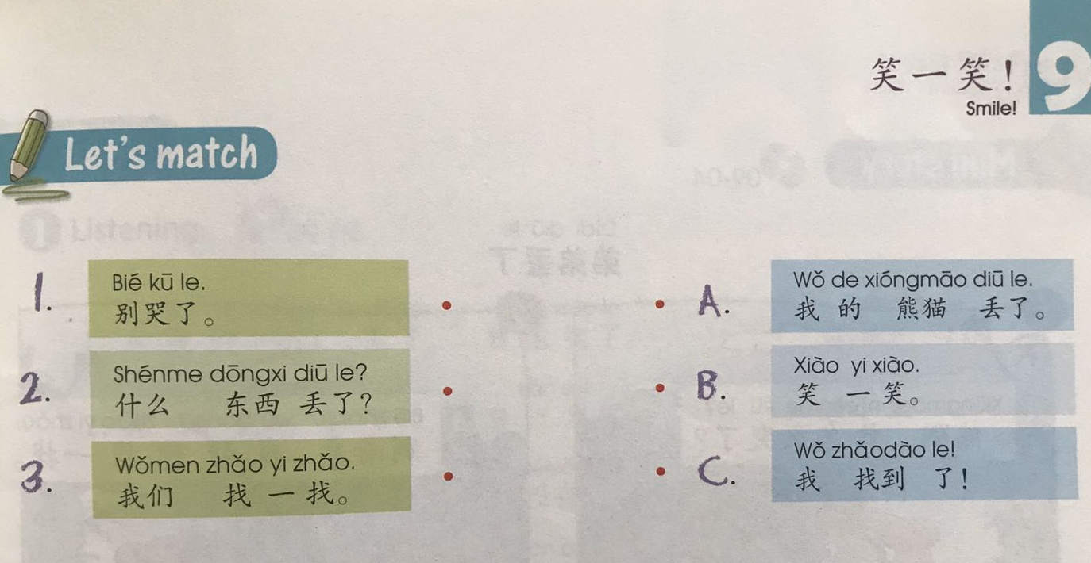

Slide 18
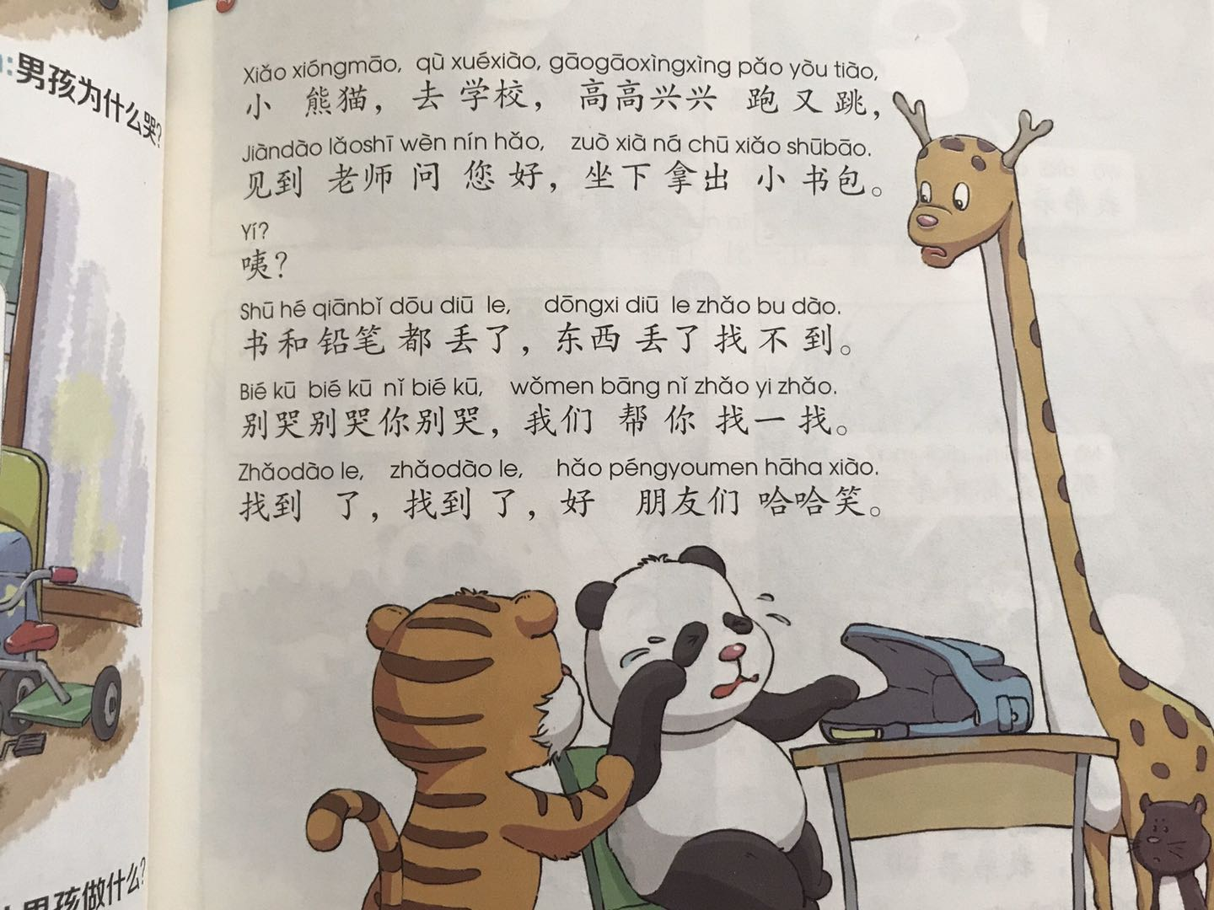
Page 45

Slide 19
Page 45，let’s chant
Xiǎo xióng māo qù xué xiào gāo gāo xìng xìng pǎo yòu tiào
小熊猫，去学校，高高兴兴跑又跳，
见到老师问您好，坐下拿出小书包。
咦？
书和铅笔都丢了，东西丢了找不到。
别哭别哭你别哭，我们帮你找一找。
找到了，找到了，好朋友们哈哈笑。

Slide 20
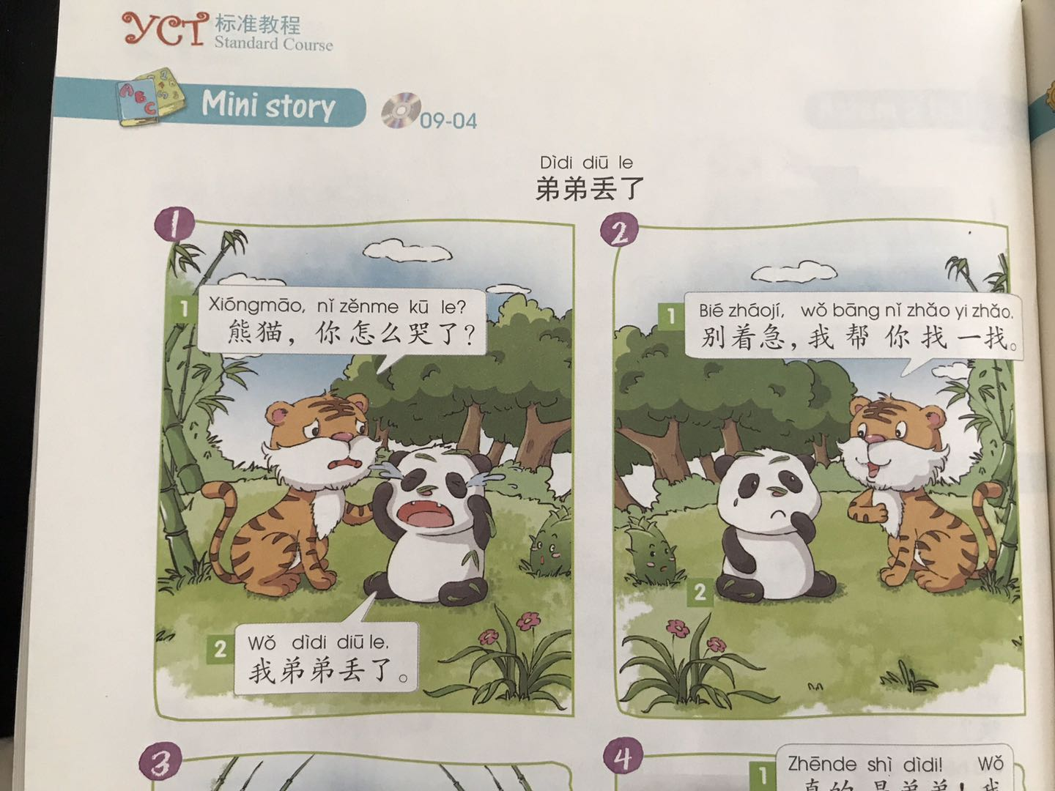
Page 46
着急：Zhāojí
Anxious

Slide 21
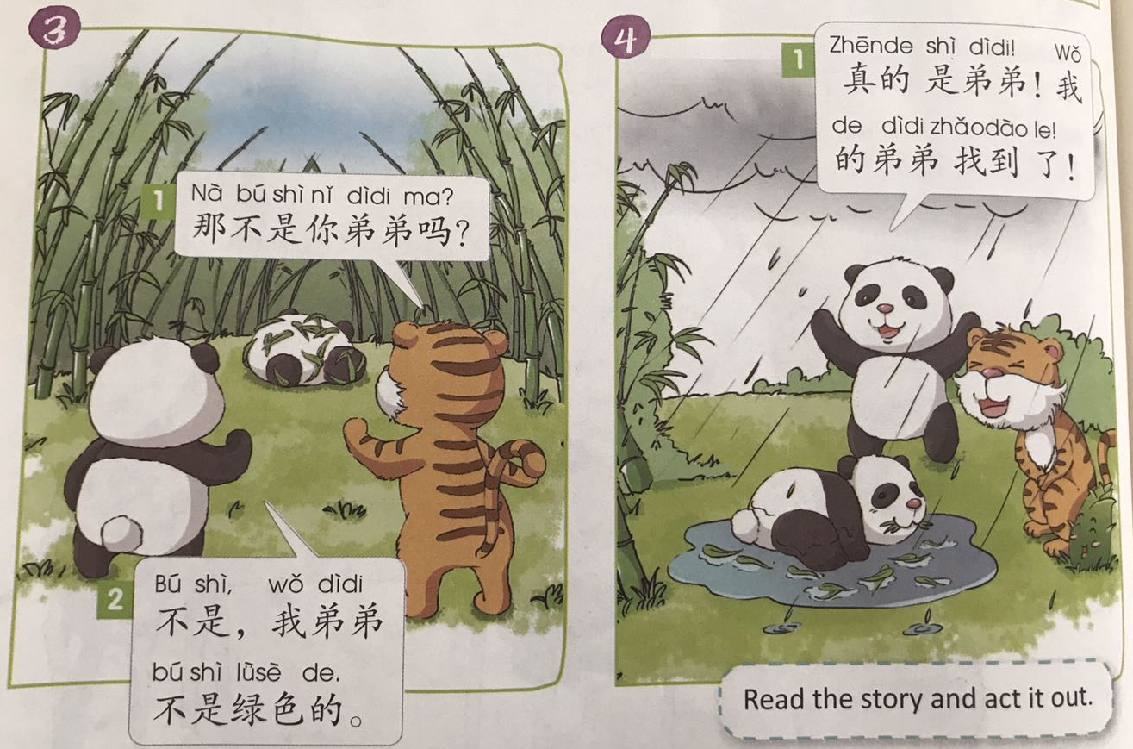
那不是你
弟弟吗？
Hat's not
You Brother?
真的：zhēn de
really

Slide 22
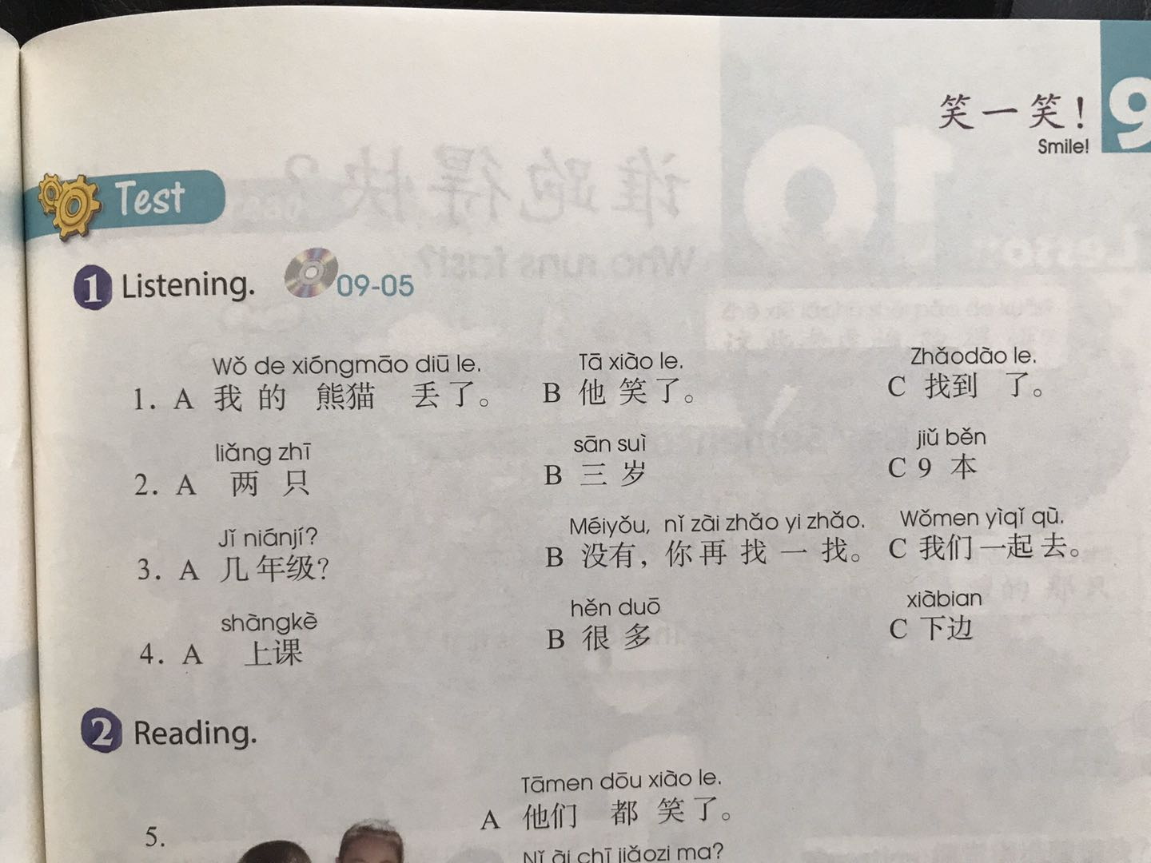
1.你怎么哭了？A.我的熊猫丢了。
2.那有几只熊猫？A.两只。
3.你看见我的衣服了吗？B.没有，你再找一找。
4.你的东西在哪？C.下边
Page 47

Slide 23
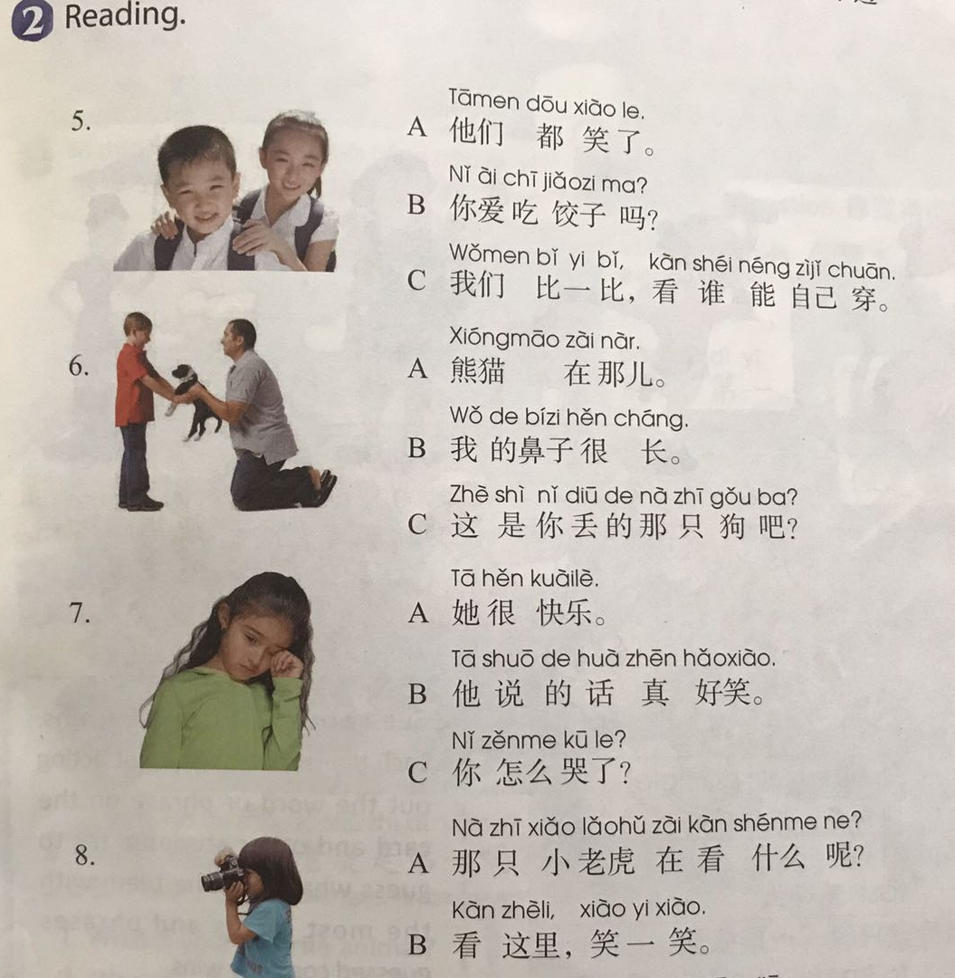
Page 47
Answer：
5. A
6. C
7. C
8. B

Slide 24
Zhǎo yī zhǎo
找一找
Xiào yī xiào
笑一笑
Tīng yī tīng
听一听
Kàn yī kàn
看一看
Bǐ yī bǐ
比一比
Huà yī huà
画一画
Chàng yī chàng
唱一唱
Tiào yī tiào
跳一跳
Xiǎng yī xiǎng
想一想
Wèn yī wèn
问一问
Zuò yī zuò
做一做
Dǎ yī dǎ
打一打

Slide 25
找一找
笑一笑
听一听
看一看
比一比
画一画
唱一唱
跳一跳
想一想
问一问
做一做
打一打

